Slide 1





13.3 毕奥-萨法尔-拉普拉斯定律
背景
毕奥-萨伐尔定律是由H.C.奥斯特实验（见电流磁效应）引起的，这个实验表明，长直载流导线对磁极的作用力是横向力。
+
为了揭示电流对磁极作用力的普遍定量规律，J.B.毕奥和F.萨伐尔认为电流元对磁极的作用力也应垂直于电流元与磁极构成的平面，即也是横向力。他们通过长直和弯折载流导线对磁极作用力的实验，得出了作用力与距离和弯折角的关系。在P.S.M.拉普拉斯的帮助下，经过适当的分析，得到了电流元对磁极作用力的规律。根据近距作用观点，它现在被理解为电流元产生磁场的规律。

Slide 2
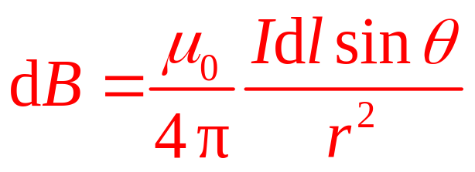




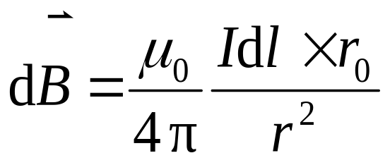




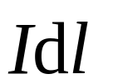
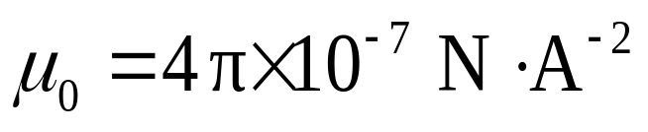
13.3 毕奥-萨法尔-拉普拉斯定律
毕奥-萨法尔定律 毕奥-萨伐尔定律应用举例
一 毕奥－萨伐尔定律
实验测得：电流元Idl 在空间某点P处产生的磁感应强度 dB 的大小与电流元Idl 的大小成正比，与电流元Idl 所在处到 P点的位置矢量和电流元Idl 之间的夹角的正弦成正比， 而与电流元Idl 到P点的距离的平方成反比。
电流元在空间产生的磁场
P
*
真空磁导率

Slide 3
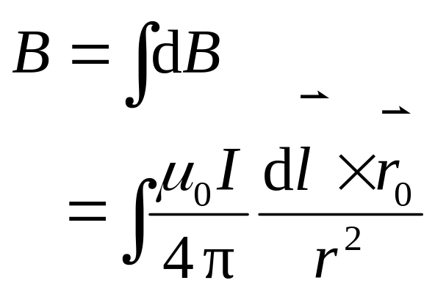
13.3 毕奥-萨法尔-拉普拉斯定律
毕奥-萨法尔定律 毕奥-萨伐尔定律应用举例
任意载流导线在点 P 处的磁感强度
磁感强度
叠加原理
P
*
国际通用单位为特斯拉（符号为T）

Slide 4
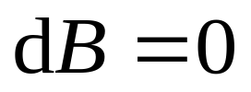
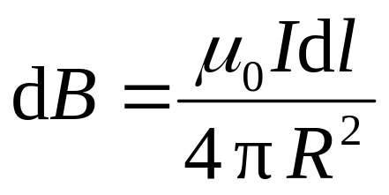

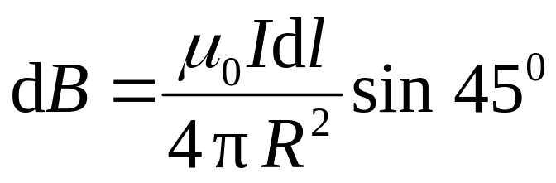

13.3 毕奥-萨法尔-拉普拉斯定律
毕奥-萨法尔定律 毕奥-萨伐尔定律应用举例
例 判断下列各点磁感强度的方向和大小.
1
1、5点 ：
8
2
×
3、7点 ：
7
3
×
2、4、6、8 点 ：
6
×
4
5
毕奥－萨伐尔定律

Slide 5
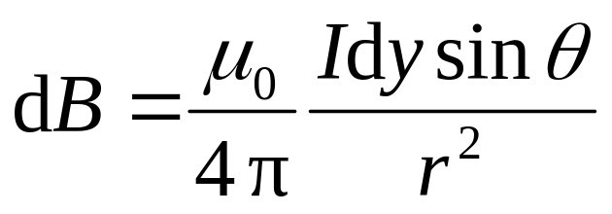





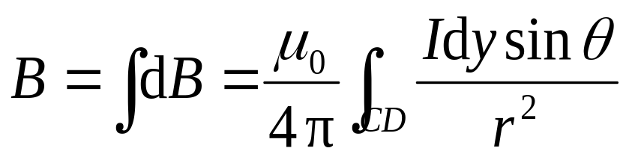







13.3 毕奥-萨法尔-拉普拉斯定律
毕奥-萨法尔定律 毕奥-萨伐尔定律应用举例
二 毕奥－萨伐尔定律应用举例
例1 载流长直导线的磁场.
解
D
方向均沿 z 轴的负方向
*
P
C
×

Slide 6

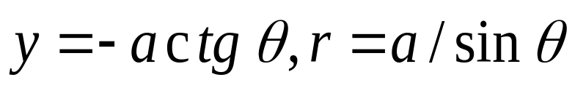
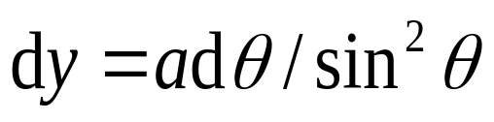
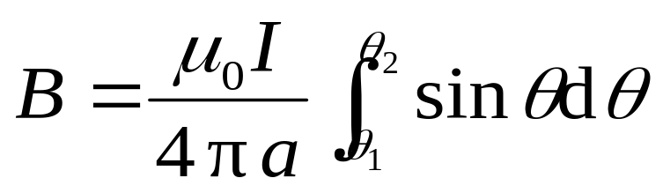
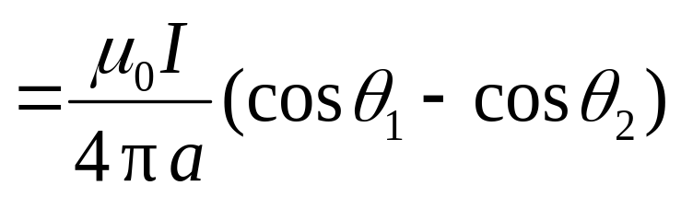
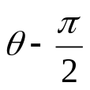

13.3 毕奥-萨法尔-拉普拉斯定律
毕奥-萨法尔定律 毕奥-萨伐尔定律应用举例
D
*
P
C
×
的方向沿 z 轴负方向

Slide 7
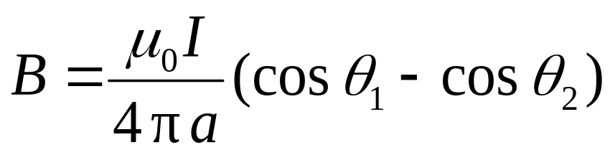
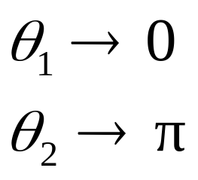
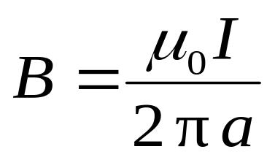

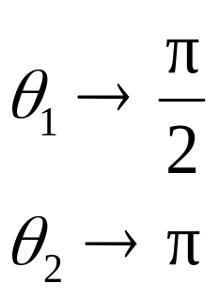

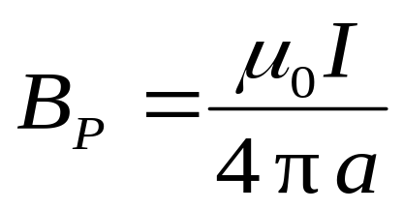
13.3 毕奥-萨法尔-拉普拉斯定律
毕奥-萨法尔定律 毕奥-萨伐尔定律应用举例
讨论
无限长载流长直导线
D
记住
半无限长载流长直导线
×
P
C

Slide 8
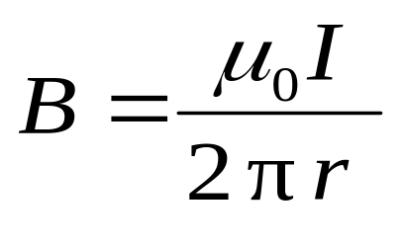
13.3 毕奥-萨法尔-拉普拉斯定律
毕奥-萨法尔定律 毕奥-萨伐尔定律应用举例
无限长载流长直导线的磁场
I
I
B
X
B
电流与磁感强度成右手螺旋关系

Slide 9
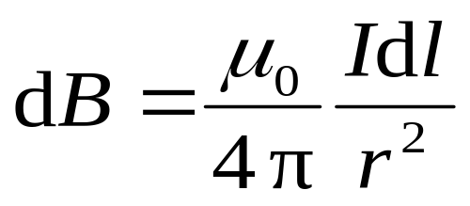

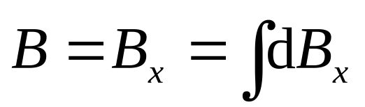




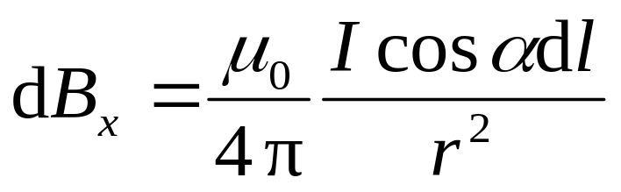



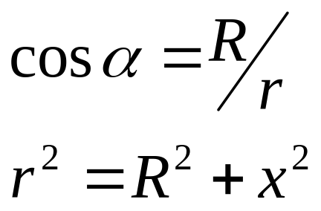
13.3 毕奥-萨法尔-拉普拉斯定律
毕奥-萨法尔定律 毕奥-萨伐尔定律应用举例
例2 圆形载流导线轴线上的磁场.
解：
分析点P处磁场方向得：
*
p
I

Slide 10

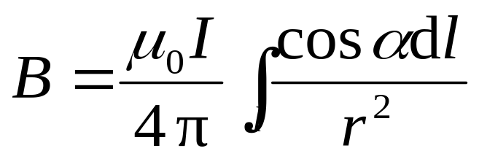
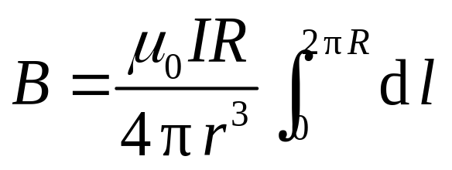

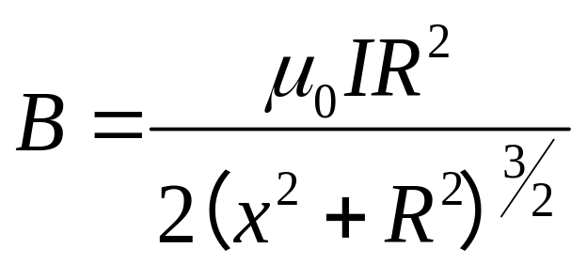
13.3 毕奥-萨法尔-拉普拉斯定律
毕奥-萨法尔定律 毕奥-萨伐尔定律应用举例
*
p
I

Slide 11
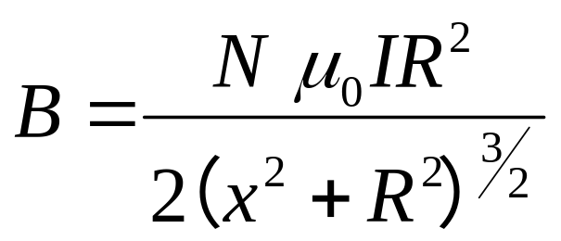


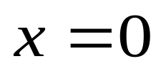


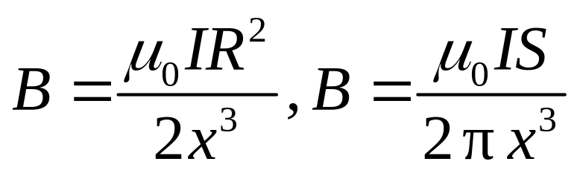

13.3 毕奥-萨法尔-拉普拉斯定律
毕奥-萨法尔定律 毕奥-萨伐尔定律应用举例
(1) 若线圈有 匝
讨论
(2)
记住
(3)
*
p
I
磁矩

Slide 12
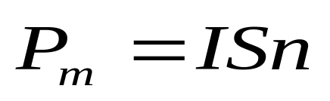
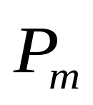
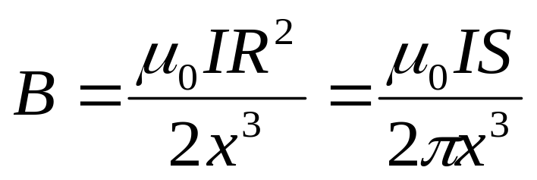

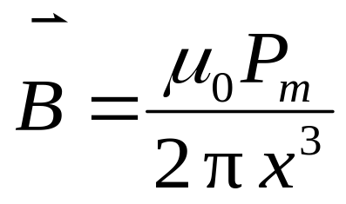


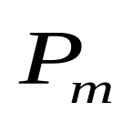

13.3 毕奥-萨法尔-拉普拉斯定律
毕奥-萨法尔定律 毕奥-萨伐尔定律应用举例
磁矩
I
S
I
S
说明： 的方向与圆电流的单位正法矢 的方向相同.

Slide 13


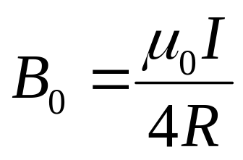

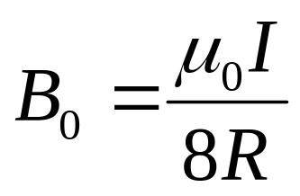
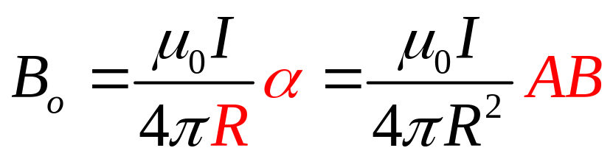
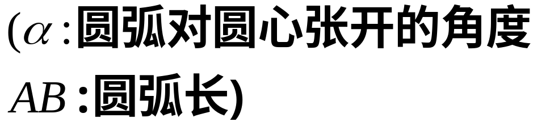
13.3 毕奥-萨法尔-拉普拉斯定律
毕奥-萨法尔定律 毕奥-萨伐尔定律应用举例
(1)
R
x
I
o
推
广
(2)
I
R
×
o
(3)
I
R
×
o

Slide 14
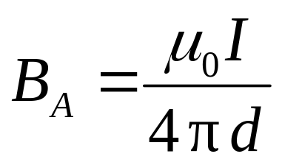


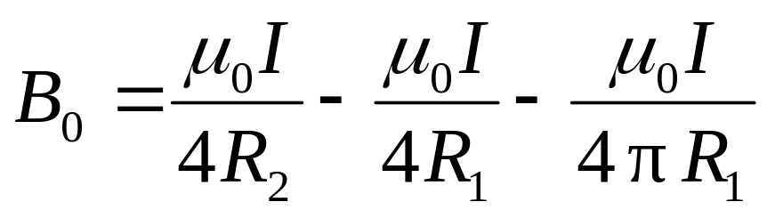
13.3 毕奥-萨法尔-拉普拉斯定律
毕奥-萨法尔定律 毕奥-萨伐尔定律应用举例
(4)
d
*
A
规定B向里为正
×
(5)
I
*
o

Slide 15
13.3 毕奥-萨法尔-拉普拉斯定律
毕奥-萨法尔定律 毕奥-萨伐尔定律应用举例
例3 载流直螺线管内部的磁场.
如图所示,有一长为l ,半径为R的载流密绕直螺线管,螺线管的总匝数为N,通有电流I. 设把螺线管放在真空中,求管内轴线上一点处的磁感强度.
R
P
*
×
×
×
×
×
×
×
×
×
×
×
×
×
×

Slide 16
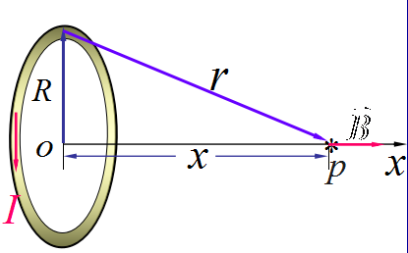
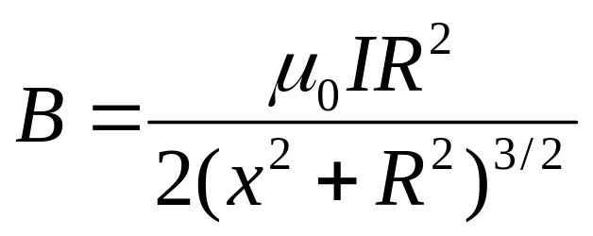
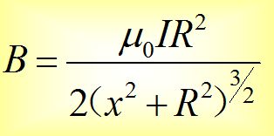
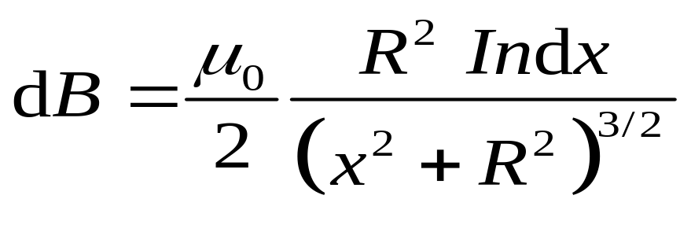
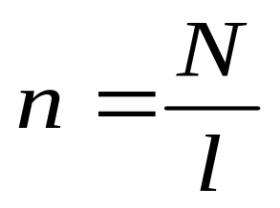

13.3 毕奥-萨法尔-拉普拉斯定律
毕奥-萨法尔定律 毕奥-萨伐尔定律应用举例
解
螺线管可看成圆形电流的组合
由圆形电流磁场公式
R
P
*
O
×
×
×
×
×
×
×
×
×
×
×
×
×
×

Slide 17
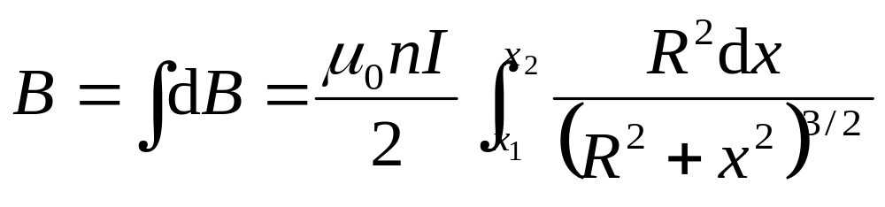
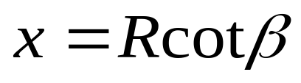
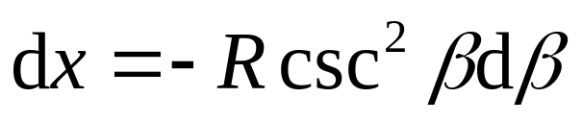








13.3 毕奥-萨法尔-拉普拉斯定律
毕奥-萨法尔定律 毕奥-萨伐尔定律应用举例
*
R
O
×
×
×
×
×
×
×
×
×
×
×
×
×
×

Slide 18



13.3 毕奥-萨法尔-拉普拉斯定律
毕奥-萨法尔定律 毕奥-萨伐尔定律应用举例
讨论
对于无限长的螺线管
故
记住
R
*
P
×
×
×
×
×
×
×
×
×
×
×
×
×
×

Slide 19


13.3 毕奥-萨法尔-拉普拉斯定律
毕奥-萨法尔定律 毕奥-萨伐尔定律应用举例
半无限长螺线管的一端
比较上述结果可以看出,半“无限长”螺线管轴线上端点的磁感强度只有管内轴线中点磁感强度的一半.
R
*
P
×
×
×
×
×
×
×
×
×
×
×
×
×
×

Slide 20



13.3 毕奥-萨法尔-拉普拉斯定律
毕奥-萨法尔定律 毕奥-萨伐尔定律应用举例
B
O
x
从图给出长直螺线管内轴线上磁感强度的分布. 可以看出,密绕载流长直螺线管内轴线中部附近的磁场完全可以视作均匀磁场.

Slide 21
13.3 毕奥-萨法尔-拉普拉斯定律
毕奥-萨法尔定律 毕奥-萨伐尔定律应用举例

Slide 24
13.3 毕奥-萨法尔-拉普拉斯定律
毕奥-萨法尔定律 毕奥-萨伐尔定律应用举例

Slide 25
作业题
13.3 毕奥-萨法尔-拉普拉斯定律
毕奥-萨法尔定律 毕奥-萨伐尔定律应用举例
P474
习题：
13.1.1，13.1.4，13.1.9，
13.2.3，13.2.6，13.2.12
13.3.4（1，4，5），13.3.8，
13.3.17，13.3.23，13.3.24
（红色是关于安培定律的习题）

